Slide 1
Du 31 juillet au 11 août

Slide 2
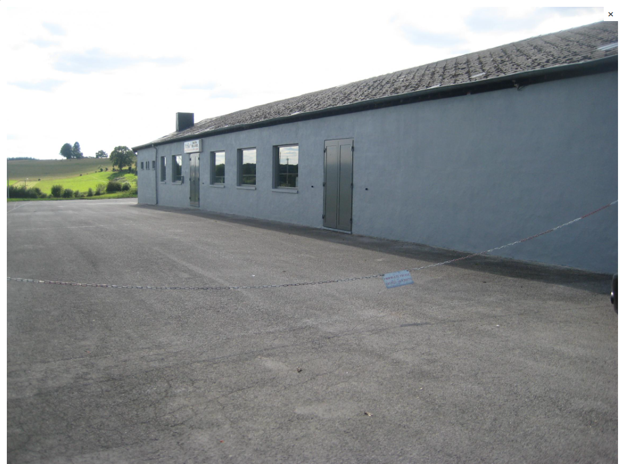
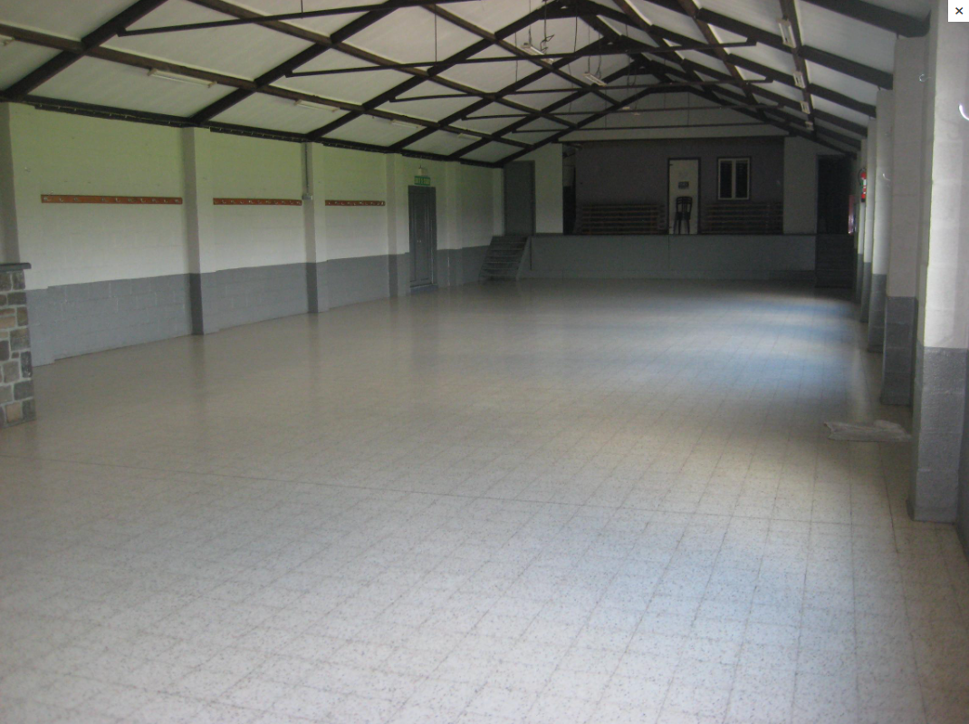
Où ?
ASBL Maison des Jeunes
Chevetogne

Slide 3
Non loin de là …

Slide 5
LES ANIMATRICES.TEURS PRESENTS AU CAMP

Slide 6
Des questions ?

